Slide 1

Нобелівська премія та її вплив на розвиток світової спільноти

Slide 2
В поклонінні генію усі народи – рідня

Slide 3
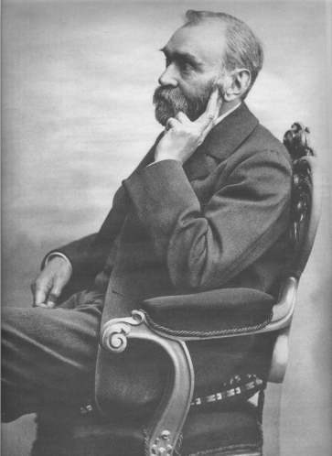
Історія створення Нобелівської премії
Альфред Нобель -
шведський хімік-експериментатор і бізнесмен, винахідник динаміту та інших вибухових речовин, що побажав заснувати благодійний фонд для нагородження премією свого імені, що принесло йому посмертну популярність, відрізнявся неймовірною суперечливістю і парадоксальністю поведінки.

Slide 4
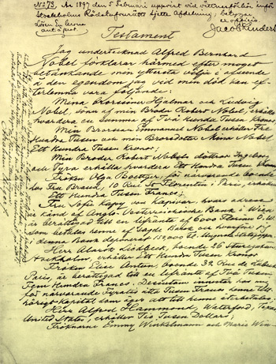
Альфред Нобель залишив після себе наступний заповіт:
“ Усе реалізоване майно, що залишилося після мене, повинне бути розподілене в такий спосіб: виконувачам духівниці слід звернути капітал у надійні цінні папери й утворити з них фонд, прибуток від який буде щорічно видаватися у виді премій тим, хто протягом попереднього року приніс найбільшу користь людству …”

Slide 5
Процедура надання нагород виглядає таким чином:
Вересень: члени Нобелівського комітету відправляють приблизно 600—700 формулярів особам, що мають право на висунення.
Лютий: комітет створює список і передає Академії для затвердження.
Квітень: Комітет обирає 15-20 імен кандидатів до розгляду академії.
Червень-серпень: Члени Академії знайомляться з творчістю кандидатів.
Жовтень:Вибір переможця.
Грудень: 10 грудня в Стокгольмі відбувається урочиста церемонія вручення Нобелівської премії.

Slide 6
Правила видачі нагороди
За заповітом Альфреда Нобеля винагорода має бути отримана людиною, що створила «найвидатніші роботи в напрямку ідеалізму».
Органом присудження Нобелівської премії є Шведська академія. Академія складається з 18 членів, відомих як De Aderton («Вісімнадцять»).

Slide 7
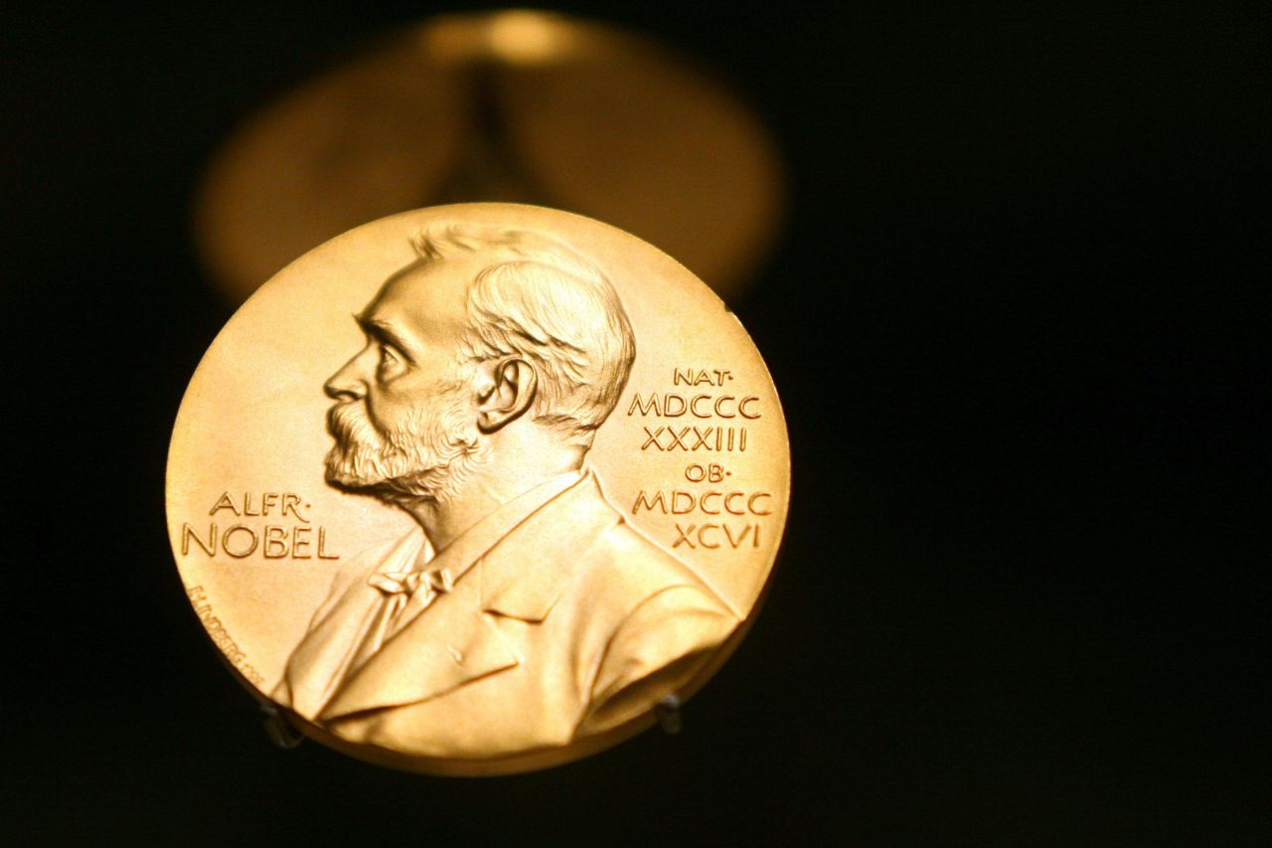
Золота медаль з зображенням Альфреда Нобеля в профіль зліва. Ліворуч розташований текст "ALFR•" потім "NOBEL“.

Slide 8
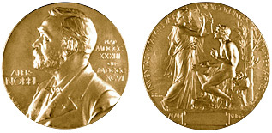
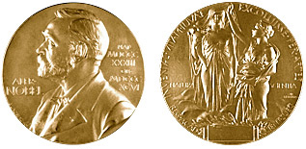
“ Сприяє облагороджуванню життя відкриттями в області мистецтв ”
Фрагмент пісні “Енеіди” Вергілія
Нобелівська медаль по фізиці і хімії
Нобелівська медаль по літературі

Slide 9
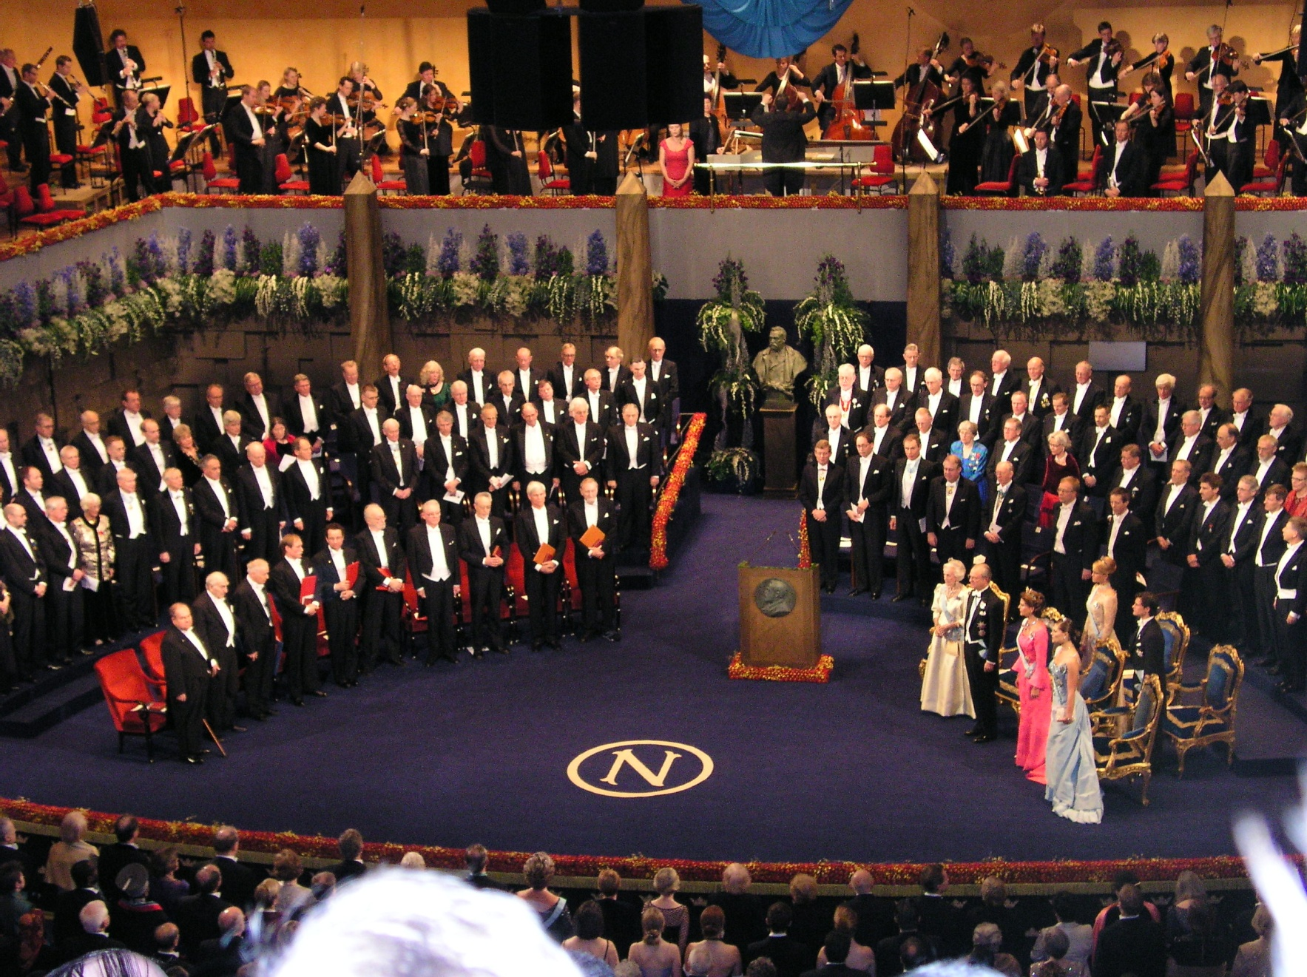
Процес нагородження
Кожен лауреат отримує з рук монарха золоту медаль із зображенням засновника премії Альфреда Нобеля і диплом. Грошова частина премії переказується лауреатам згідно з їхніми побажаннями.

Slide 10
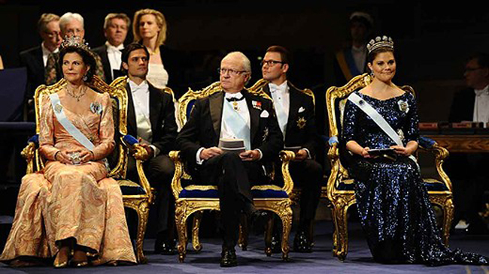
Того ж вечора у Стокгольмській ратуші проходить Нобелівський бенкет за участю короля і королеви Швеції, членів монаршої родини, нобелівських лауреатів, глави уряду Швеції, голови риксдагу, видатних учених, громадських діячів. У цьому святі беруть участь більше тисячі гостей.
Королівська сім’я (зліва направо: королева Швеції Сильвія, принц Філіп, король Карл XVI Густав, принц Даніель, кронпринцеса Віктория.

Slide 11
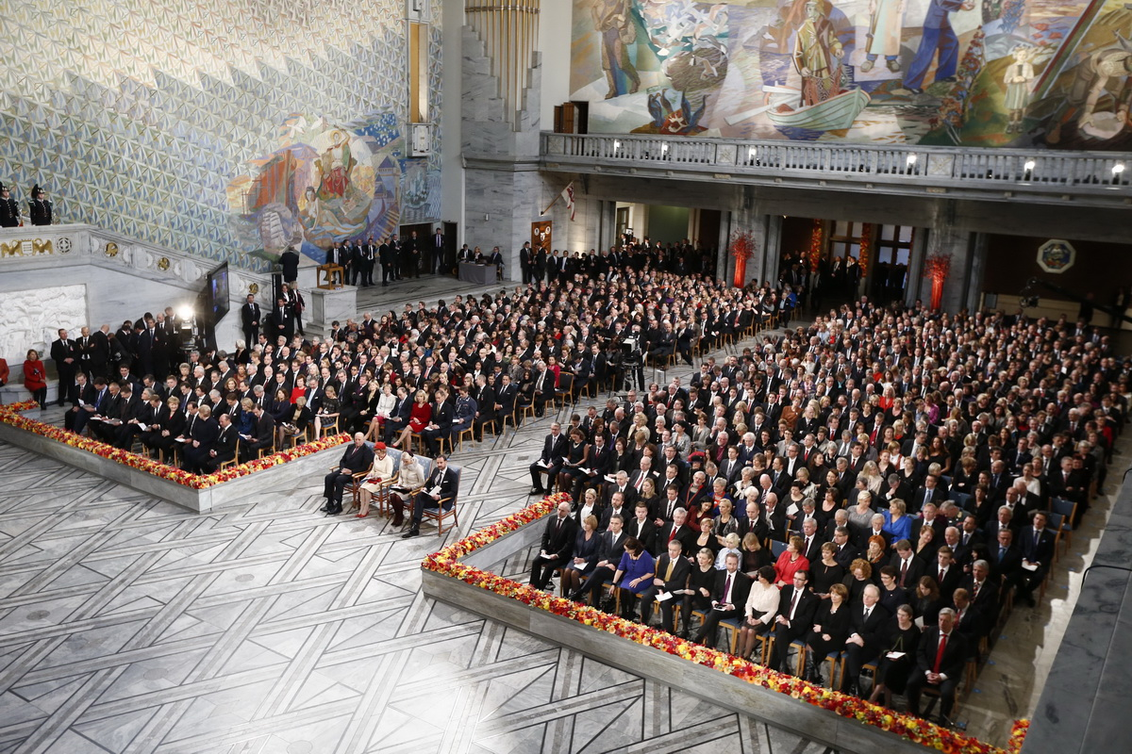
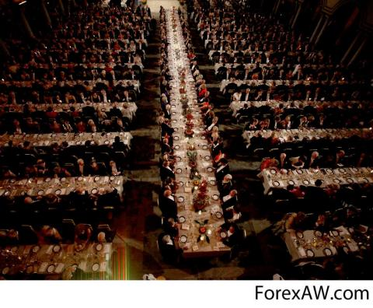
Нагородження та бенкет

Slide 12
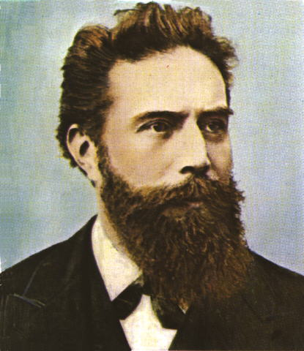
1901 рік
За відкритя Х-променів, названих згодом на його честь
Фізики – науковці, лауреати Нобелівської премії
Вільгельм Рентген.
Перший лауреат Нобелівської премії

Slide 13
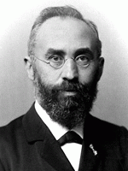
1902 рік
За видатні заслуги в дослідженнях впливу магнетизму на радіаційні явища
Гендрік Лоренц
1902 рік

Slide 14
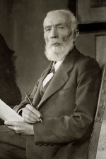
Автор близько 50 наукових праць українською, німецькою, англійською мовами, насамперед із проблем катодного випромінювання та катодних Х-променів, які відкрив за 3 роки до Рентгена. 1892 року опублікував схему-опис трубки, що випромінює Х-промені.
(Премією ненагороджений.)
Іван Павлович Пулюй
Український фізик і електротехнік

Slide 15
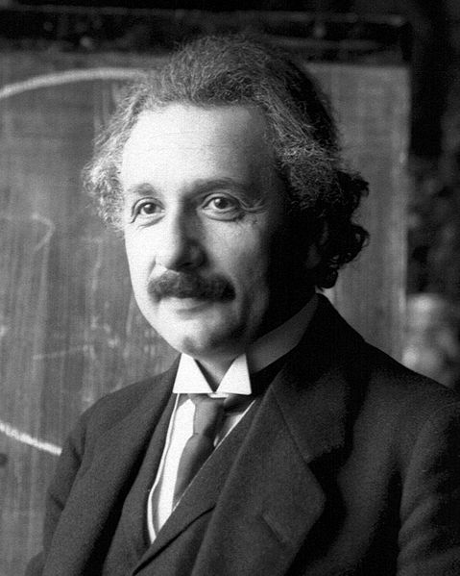
За заслуги перед теоретичною фізикою й особливо за відкриття закону фотоелектричного ефекту
Альберт Ейнштейн
1921 рік

Slide 16
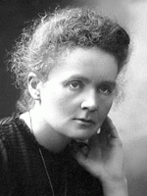
1903 рік
За видатні заслуги в дослідженнях явищ радіації
Марія Склодовська-Кюрі
Фізик і хімік

Slide 17
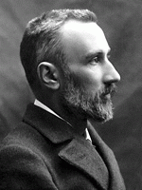
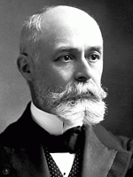
За видатні заслуги в дослідженнях явищ радіації
(1903 рік)
П’єр Кюрі
Антуан Беккерель

Slide 18
Радянські та російські фізики лауреати
Нобелівської премії

Slide 19
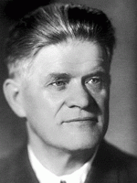
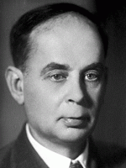
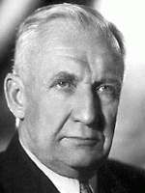
1958 рік
Ігор Тамм
Павло Черенков
Ілля Франк
За відкриття й тлумачення ефекту Черенкова

Slide 20
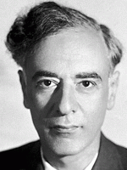
За його піонерські теорії конденсованих середовищ й особливо рідкого гелію
Лев Давидович Ландау
1962 рік

Slide 21
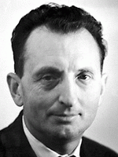
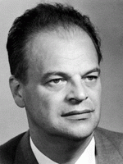
За фундаментальні роботи в області квантової електроніки, що призвели до створення випромінювачів і підсилювачів на лазерно-мазерному принципі
1964 рік
Олександр Прохоров
Микола Басов

Slide 22
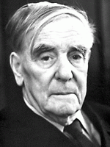
Петро Капиця
1978 рік
За його базові дослідження й відкриття у фізиці низьких температур

Slide 23
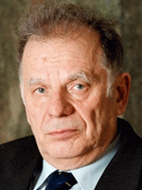
Жорес Алфьоров
2000 рік
За розробки в напівпровідниковій техніці

Slide 24
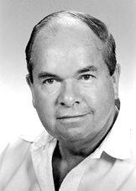
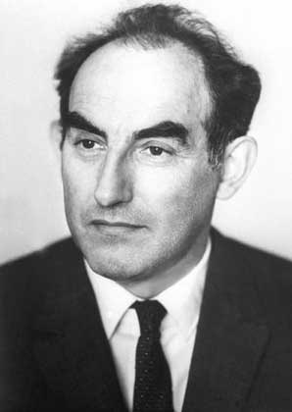
За створення теорії надпровідності другого роду та теорії надплинності рідкого гелію-3
2003 рік
Олексій Абрикосов
Віталій Гінзбург

Slide 25
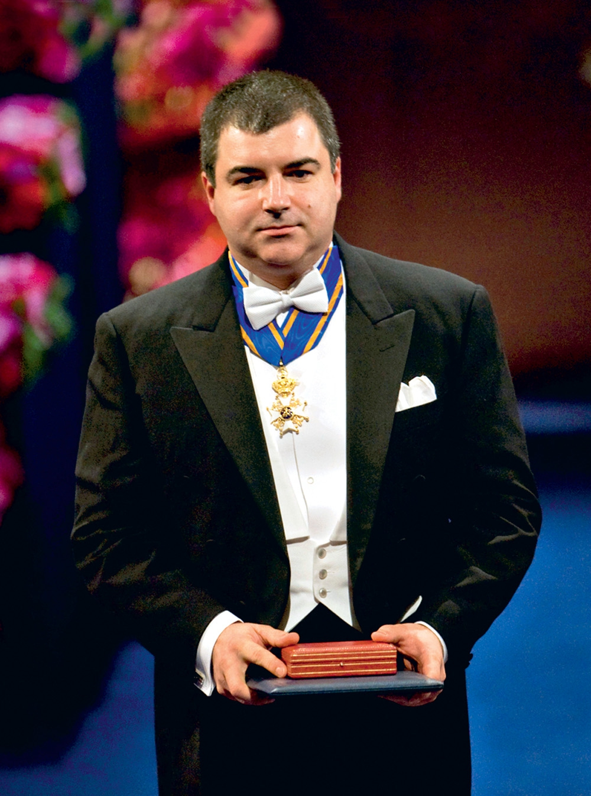
Костянтин Новоселов
2010 рік
За експерименти з двовимірним матеріалом графеном

Slide 26
Нобелівська премія
в галузі
літератури

Slide 27
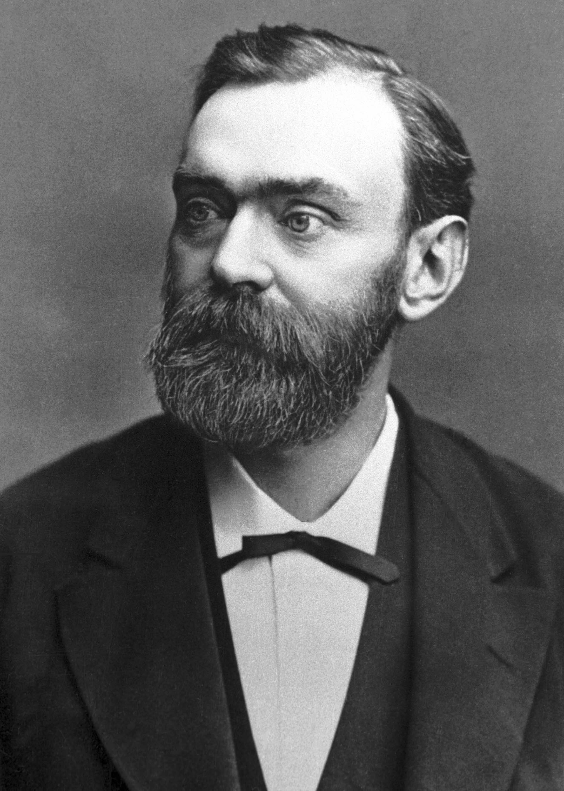
Нобелівська премія в галузі літератури вважається найпрестижнішою міжнародною літературною премією у світі. Створена разом з чотирма іншими Нобелівськими
преміями за заповітом Альфреда Нобеля 1895 року, вручається з 1901.

Slide 28
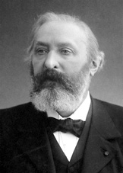
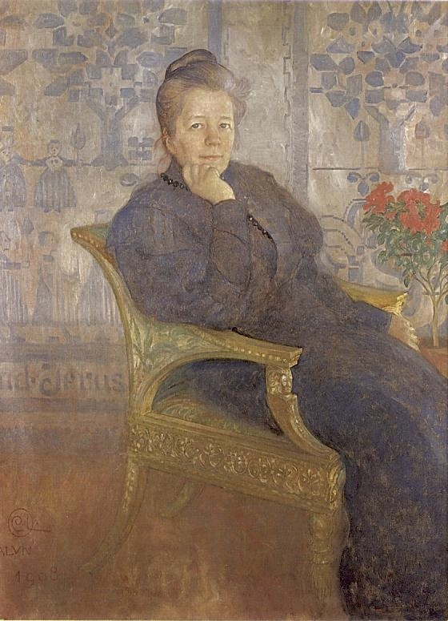
Вперше Нобелівську премію з літератури було присуджено у 1901 році французькому поетові Сюллі-Прюдом.
За час свого існування премія присуджувалась 106 разів, а її лауреатами стали 110 осіб.
З-поміж 110 лауреатів 97 є чоловіками і 13 — жінками. Першою жінкою, що отримала премію з літератури стала Сельма Лагерлеф зі Швеції — лауреат 1909 року.

Slide 29
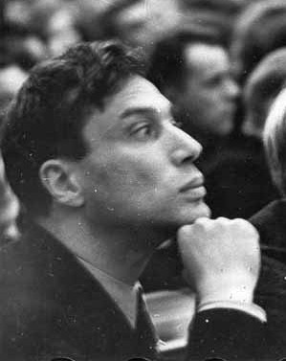
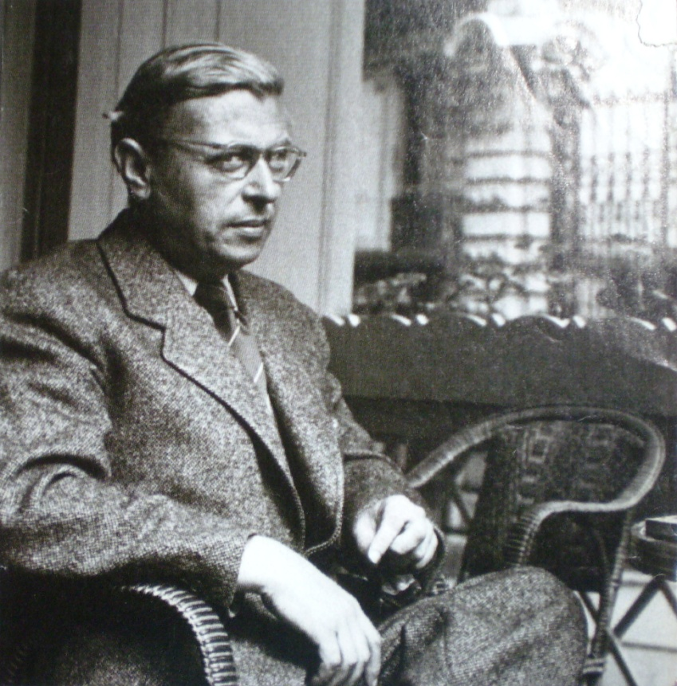
Двічі лауреати відмовлялися від присуджених їм премій. Борис Пастернак — лауреат 1958 року — відмовився від премії через тиск радянської влади, диплом та медаль лауреата премії були вручені його сину у 1989 році. У 1964 році Жан-Поль Сартр відмовився від премії, зазначивши у своєму листі до Шведської академії, що «письменник не повинен перетворюватися на громадський інститут».

Slide 30
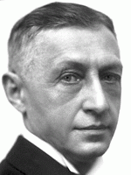
За строгу майстерність, з якою він розвиває традиції російської класичної прози
Іван Бунін
1933 рік

Slide 31
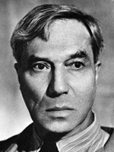
За значні досягнення в сучасній ліричній поезії, а також за продовження традицій великого російського епічного романа
Борис Пастернак
1958 рік

Slide 32
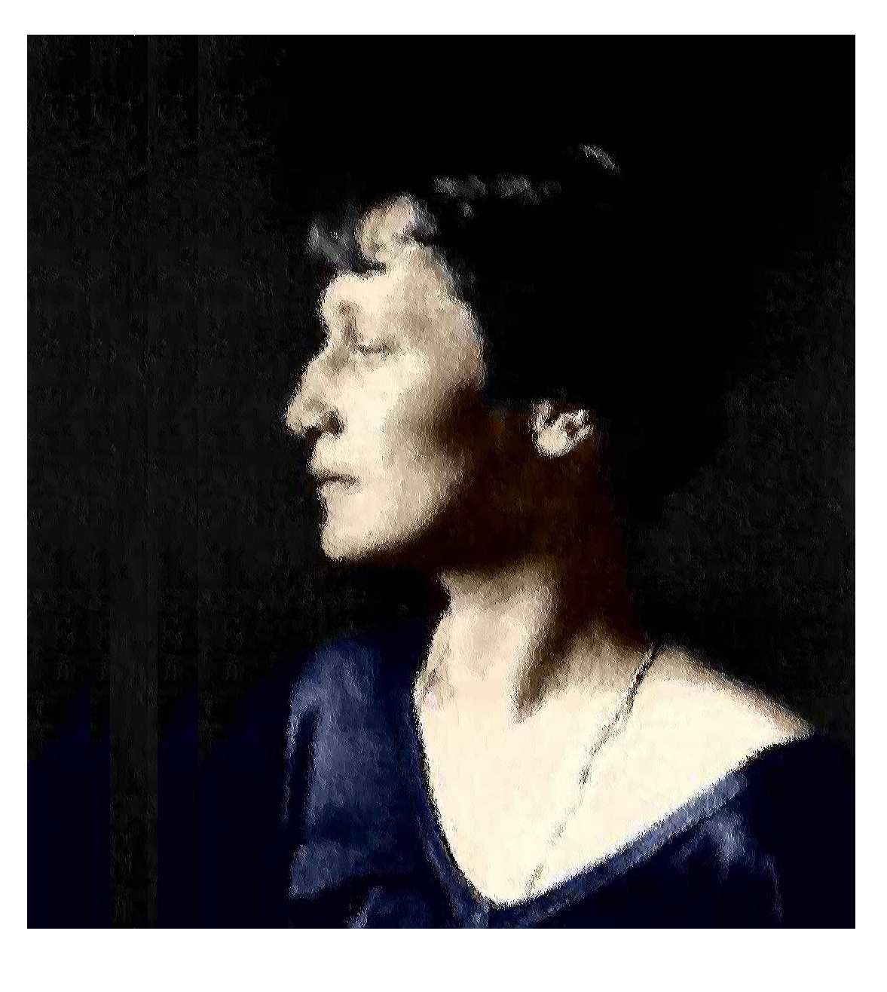
Нет, и не под чуждым небосводом,
И не под защитой чуждых крыл,-
Я была тогда с моим народом,
Там, где мой народ, к несчастью, был.
Анна Ахматова
1961

Slide 33
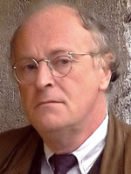
За всеосяжну творчість, просочену ясністю думки і пристрасністю поезії
Йосип Бродський
1987 рік

Slide 34
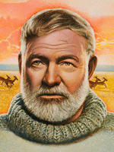
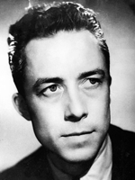
1957 рік
1954 рік
Ернест Хемінгуей
Альбер Камю

Slide 35
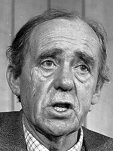
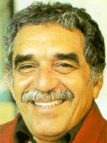
1972 рік
1982 рік
Генріх Бьолль
Габріель Гарсіа Маркес

Slide 36
Наші співвітчизники
Нобелівські лауреати

Slide 37
Україна та Нобелівська премія
Хоча, серед лауреатів Нобелівської премії поки що немає українців за громадянством, Україна — батьківщина 6 Нобелівських лауреатів:
1908 — Ілля Мечников, фізіологія та медицина
1952 — Зельман Ваксман, фізіологія та медицина
1966 — Йосеф Шмуель Аґнон, література
1981 — Роальд Гофман, хімія
1992 — Георгій Харпак, фізика
1971 року;- Саймон (Семен) Кузнець (1901–1985). Народився у Харкові, економіка.

Slide 38
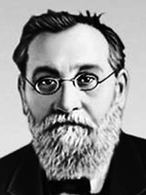
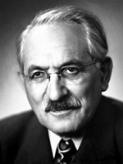
1908рік
1952 рік
Ілля Мечников
Зельман Ваксман

Slide 39
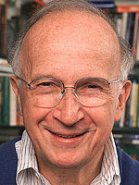
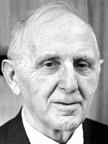
1981рік
1971 рік
Роальд Гофман
Саймон Кузнець

Slide 40
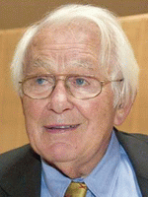
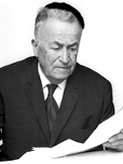
1992 рік
1966 рік
Георгій Шарпак
Шмуель Йосеф Аґнон

Slide 41
Кандидати від України
Іван Франко
Павло Тичина
Василь Стус
Ліна Костенко
Віктор Ющенко

